Slide 1
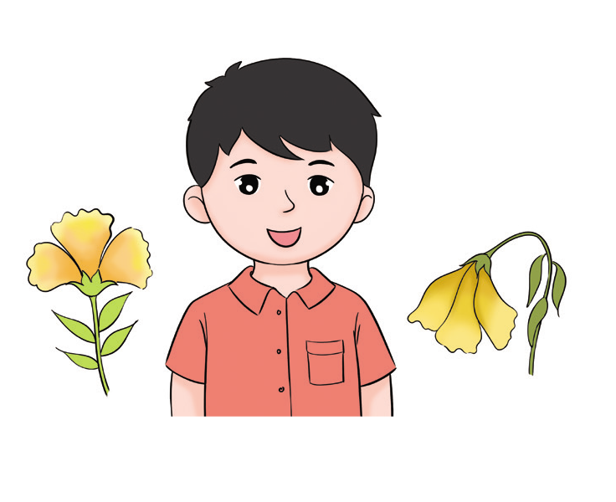
TRƯỜNG TIỂU HỌC GIANG BIÊN
Môn Đạo đức lớp 3
Bài Em khám phá bản thân

Slide 2
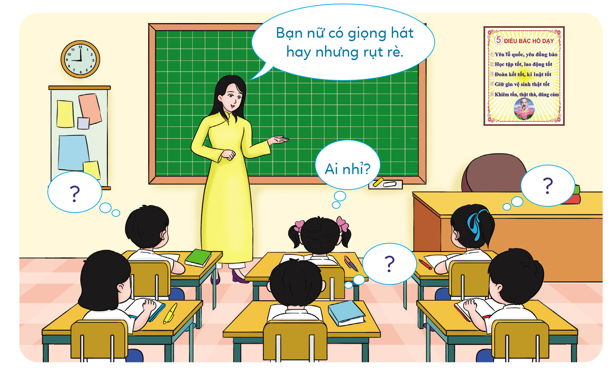








KHỞI ĐỘNG
Chơi trò chơi “Đoán tên người bí mật”
Cách chơi: Lắng nghe thầy cô miêu tả về những người bạn bí mật và đoán xem người bạn bí mật đó là ai.

Slide 3
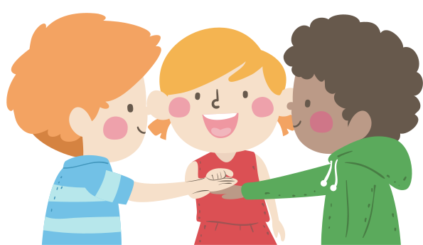
KHỞI ĐỘNG
Các em ghi nhớ các đặc điểm của các bạn trong lớp mình và đoán tên các bạn được nhắc đến.

Slide 4










Chủ đề 6. Em khám phá bản thân
BÀI 7:
EM KHÁM PHÁ BẢN THÂN

Slide 5





NỘI DUNG BÀI HỌC
KHỞI ĐỘNG
1
2
KHÁM PHÁ
LUYỆN TẬP VÀ VẬN DỤNG
3

Slide 6
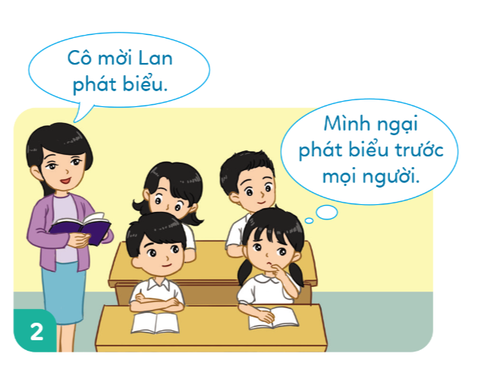
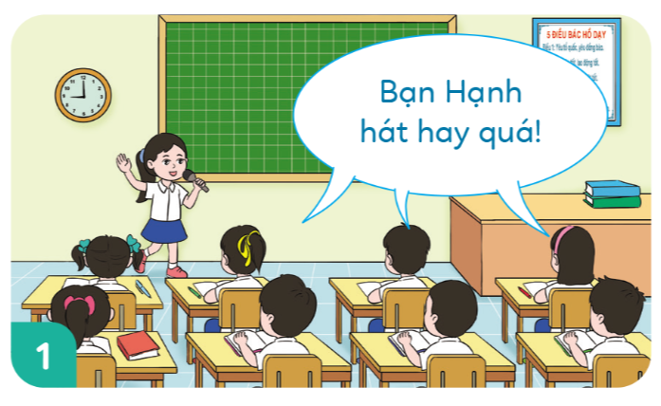

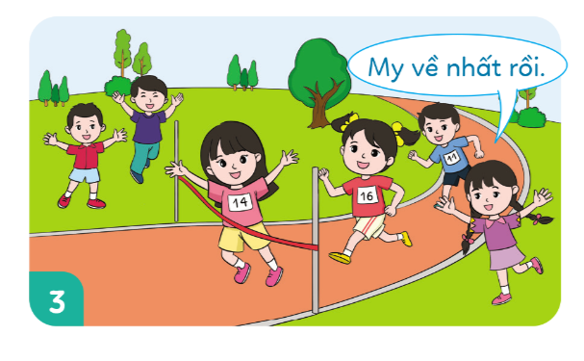
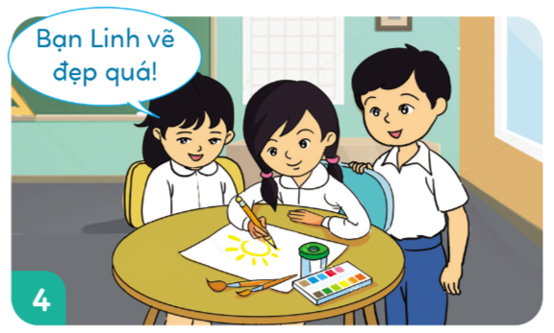
KHÁM PHÁ
HĐ 1. Quan sát tranh và trả lời câu hỏi
Các bạn trong mỗi tranh có điểm mạnh, điểm yếu nào?

Slide 7
KHÁM PHÁ
Bạn Hạnh hát hay
Bạn Lan ngại ngùng

Slide 8
KHÁM PHÁ
Bạn My chạy nhanh
Bạn Linh vẽ đẹp

Slide 9
KHÁM PHÁ
HĐ 2. Vẽ chân dung và viết ra điểm mạnh điểm yếu
HƯỚNG DẪN:
Em vẽ chân dung của bản thân mình.
Viết ra 3 điều em làm tốt nhẩt
Và 3 điều em cần phải cố gắng hơn trong tương lai.

Slide 10
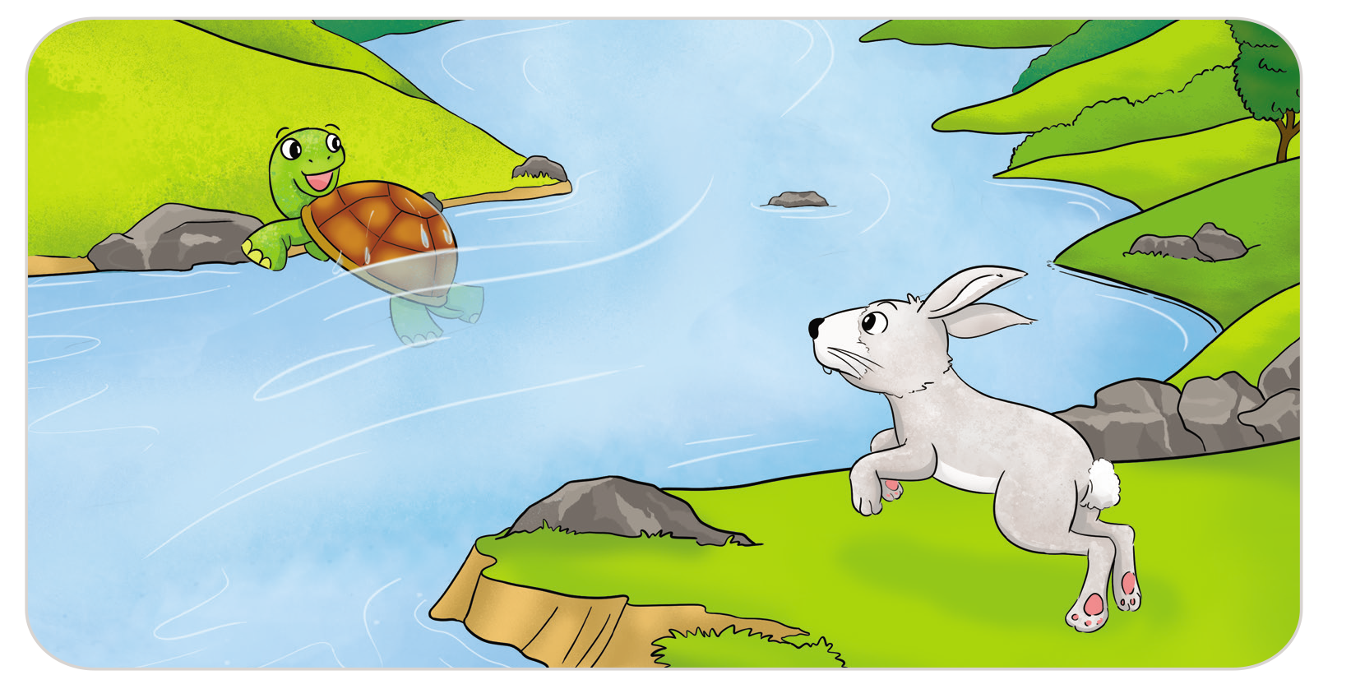
KHÁM PHÁ
HĐ 3. Đọc câu chuyện và trả lời câu hỏi
CUỘC ĐUA CỦA RÙA VÀ THỎ
Vì sao Rùa vẫn là người chiến thắng trong lần thi đấu lại?
Vì sao chúng ta cần biết điểm mạnh và điểm yếu của bản thân?

Slide 11
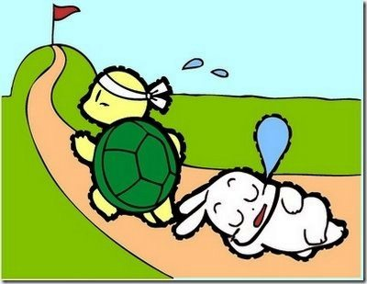
KHÁM PHÁ
Vì sao Rùa vẫn là người chiến thắng trong lần thi đấu lại?
Trong lần thi đấu lại Rùa vẫn thắng là vì Rùa biết tận dụng thế mạnh của bản thân.
Thế mạnh của Rùa là bơi dưới nước, vì vây nên Rùa đã chọn đường đua phù hợp với mình để có thể dành được chiến thắng.

Slide 12

KHÁM PHÁ
Vì sao chúng ta cần biết điểm mạnh điểm yếu của bản thân?
Chúng ta cần biết điểm mạnh để tận dụng và phát huy khả năng
Chúng ta cần biết điểm yếu để sửa đổi và khắc phục tiến bộ hơn

Slide 13
LUYỆN TẬP
HĐ 1. Bày tỏ ý kiến
Hoạt động nhóm: Các em có đồng tình với việc làm của các bạn dưới đây không? Giải thích vì sao?
a. Cô giáo cần một bạn thay mặt lớp phát biểu trước toàn trường vào giờ chào cờ. Lan xung phong vì biết điểm mạnh của mình là khả năng nói trước đám đông.
b. Đạt không tự tin khi gặp người lạ. Mẹ khuyên Đạt nên tham gia câu lạc bộ để mạnh dạn hơn. Đạt từ chối không tham gia.

Slide 14

LUYỆN TẬP
Tình huống a. Đồng tình với hành động của bạn Lan, Lan biết điểm mạnh của mình và đã xung phong nói để phát huy về điểm mạnh đó.
Tình huống b. Không đồng tình. Vì Đạt biết điểm yếu của mình nhưng không chịu tham gia các hoạt động để cải thiện điểm yếu.

Slide 15
LUYỆN TẬP
HĐ 2. Xử lí tình huống
Em sẽ ứng xử như thế nào trong các tình huống dưới đây:
Tình huống 1: Em và Thành là bạn thân. Trường tổ chức cuộc thi hát. Thành rủ em tham gia cùng. Tuy nhiên, em nghĩ hát lại chính là điểm yếu của mình.
Tình huống 2: Trường em tổ chức Hội khỏe Phù Đổng. Các bạn động viên em tham gia môn cờ vua, nhưng em lại đá cầu rất tốt.

Slide 16

LUYỆN TẬP
Tình huống 1
Gợi ý cách xử lí tình huống:
Em có thể luyện tập thêm để cải thiện kĩ năng hát của bản thân rồi tham gia cuộc thi hát cùng bạn Thành.

Slide 17
LUYỆN TẬP
Tình huống 2
Gợi ý cách xử lí tình huống:
Em có thể đăng kí tham gia môn đá cầu và cổ vũ cho các bạn đi thi đấu môn cờ vua.

Slide 18
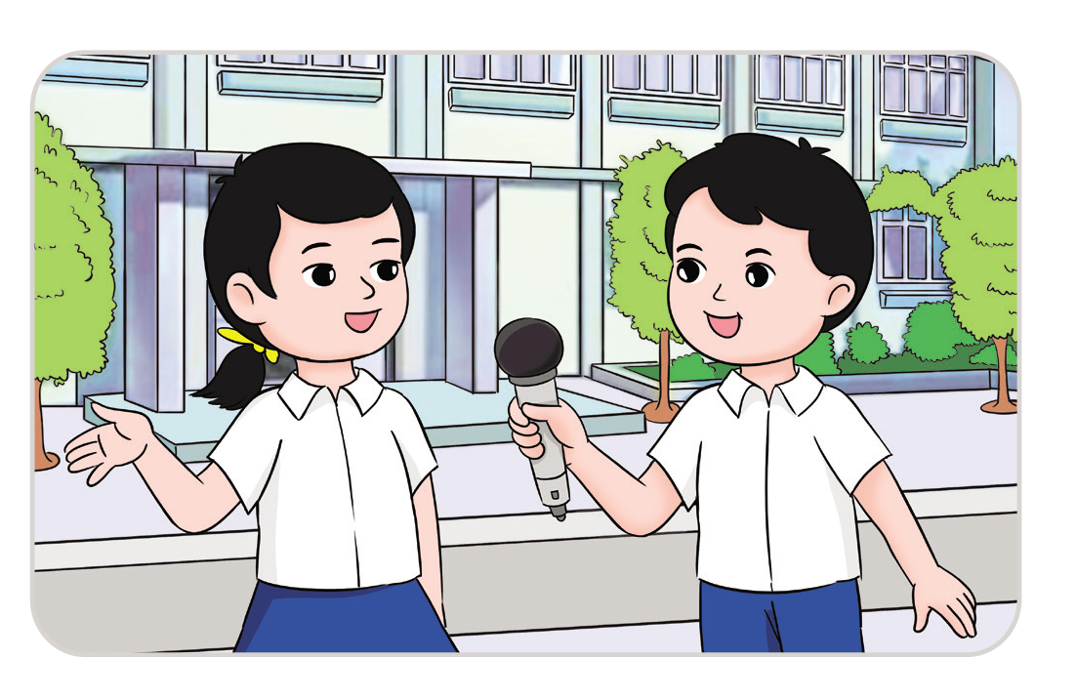
VẬN DỤNG
HĐ 1. Phỏng vấn điểm mạnh điểm yếu của các bạn
HƯỚNG DẪN:
Các em có thể phỏng vấn dựa vào các câu hỏi sau:
Điểm mạnh của bạn là gì?
Đâu là điều bạn cần cố gắng?

Slide 19

VẬN DỤNG
HĐ 2. Chia sẻ về các hoạt động em có thể tham gia
Làm việc nhóm
Hướng dẫn:
Dựa vào các điểm mạnh, điiểm yếu của bản thân, em hãy chia sẻ về các hoạt động mà mình có thể tham gia.
Đưa ra một số ý tưởng để có thể hoàn thiện bản thân mình hơn.

Slide 20




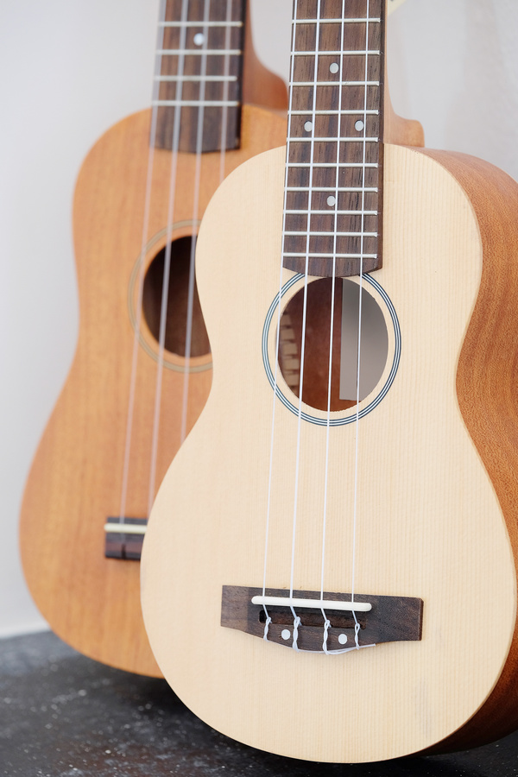



HƯỚNG DẪN VỀ NHÀ
Ôn tập lại nội dung của bài học
Soạn bài: Bài 8. Em hoàn thiện bản thân

Slide 21






CẢM ƠN CÁC EM ĐÃ CHÚ Ý LẮNG NGHE BÀI GIẢNG!

